Slide 1

Опыт работы в реализации разноуровневой (ступенчатой) дополнительной общеобразовательной общеразвивающей программы «РОБОТОТЕХНИКА»
Разработка и внедрение новых направлений в использовании ресурса LEGO

Slide 2

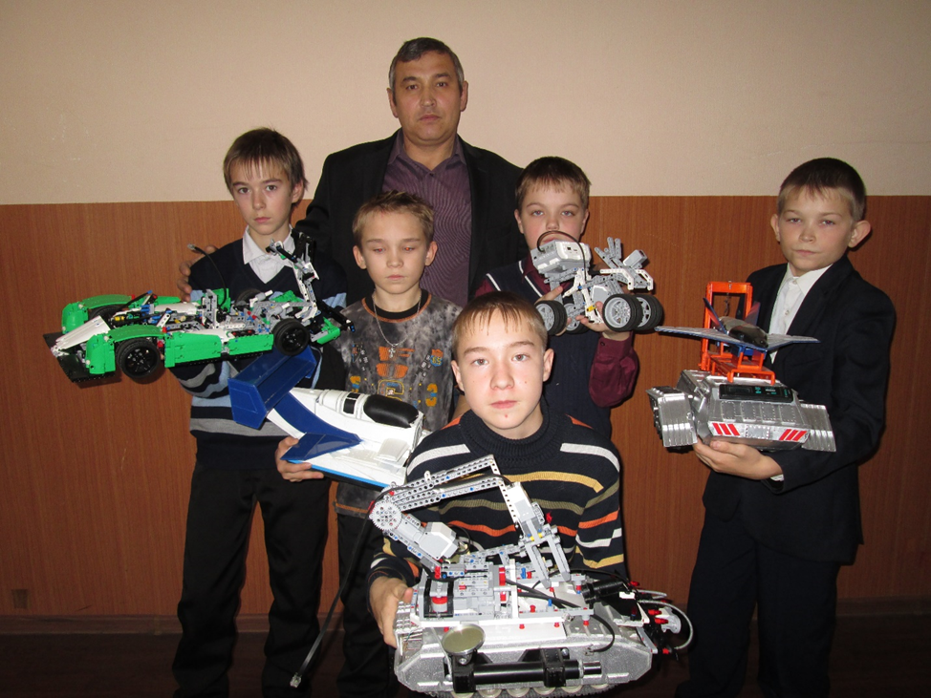
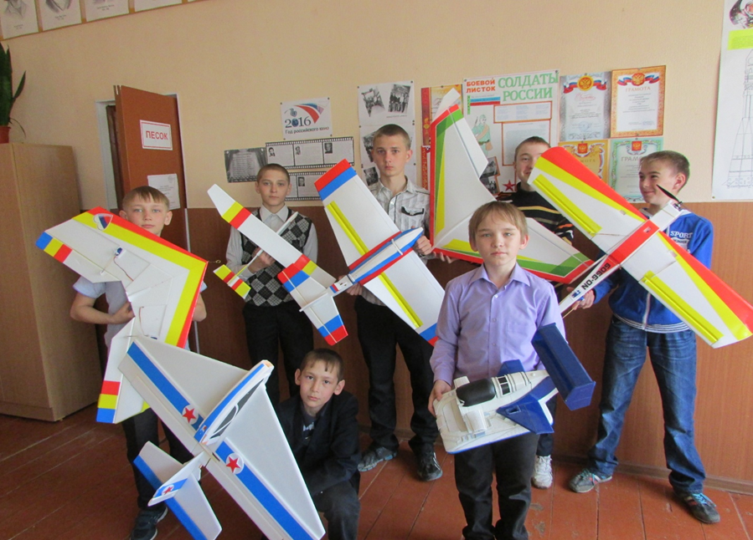
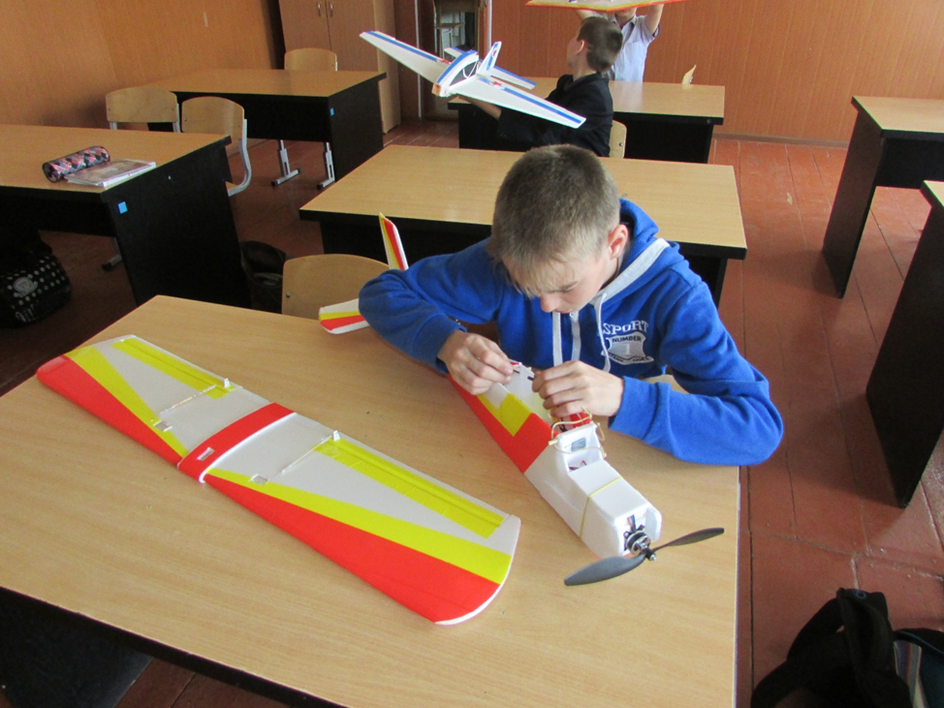
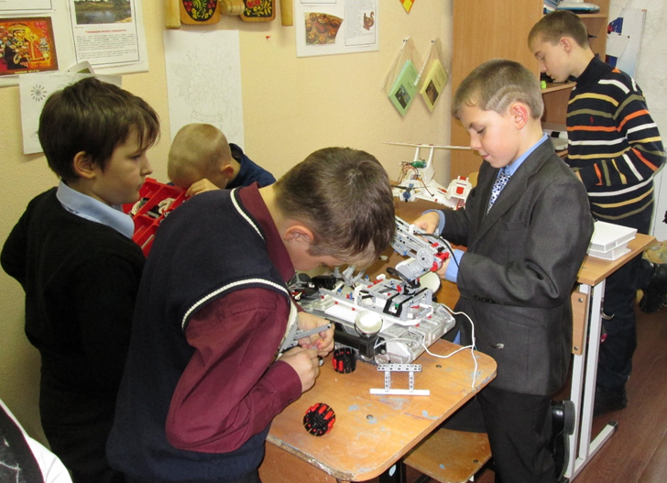
Кружковое объединение
«Авиамоделирование»
Кружковое объединение
«Робототехника»

Slide 3
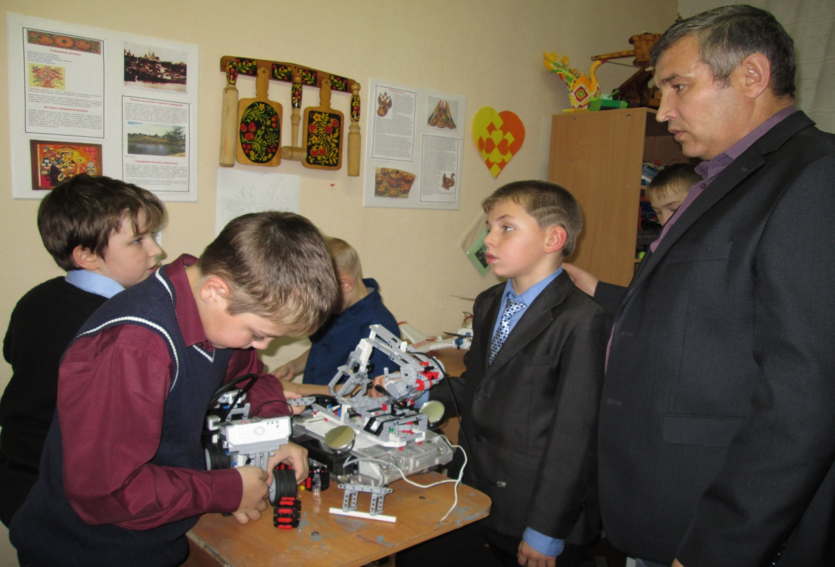

Робототехника – это прикладная наука, занимающаяся разработкой и эксплуатацией интеллектуальных автоматизированных технических систем для реализации их в различных сферах человеческой деятельности.

Slide 4
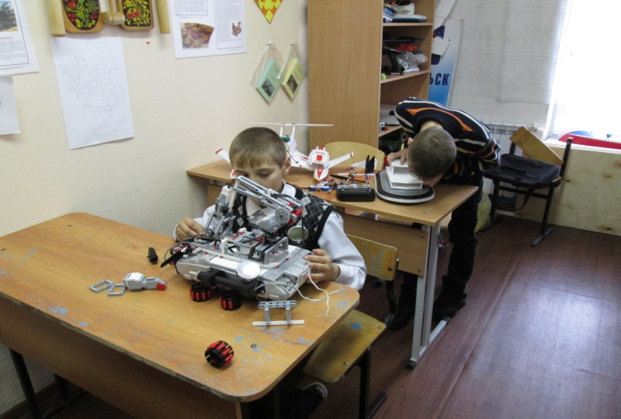
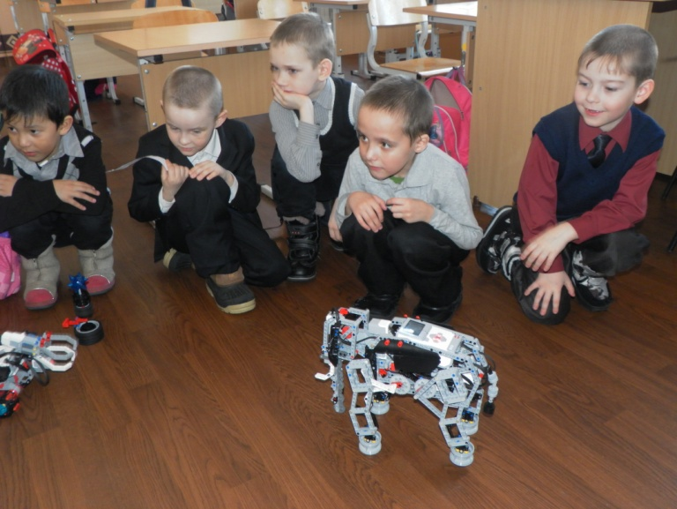
Структура разноуровневой (ступенчатой)
дополнительной общеобразовательной программы
«Стартовый»
1 ступень
«КОНСТРУРОВАНИЕ»
2 ступень
«КОНСТРУИРОВАНИЕ+ПРОГРАММИРОВАНИЕ»
3 ступень
«КОНСТРУИРОВАНИЕ+ПРОГРАММИРОВАНИЕ
+ИНЖЕНЕРНАЯ КНИГА»
«Базовый»
4 ступень
«КОНСТРУИРОВАНИЕ+ПРОГРАММИРОВАНИЕ
+ИНЖЕНЕРНАЯ КНИГА + 3D МОДЕЛИРОВАНИЕ»
5 ступень «КОНСТРУИРОВАНИЕ+ПРОГРАММИРОВАНИЕ+ИНЖЕНЕРНАЯ КНИГА + 3D МОДЕЛИРОВАНИЕ
+НАУЧНО-ТЕХНИЧЕСКИЕ ПРОЕКТЫ»
«Продвинутый»

Slide 5

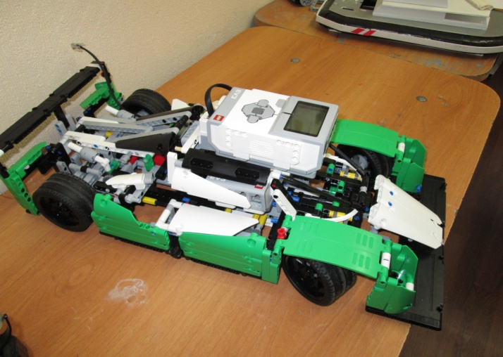
I «Стартовый уровень»
1 ступень
«КОНСТРУИРОВАНИЕ» – предполагает использование материала минимальной сложности, несущего ознакомительный, информационный и инструктивный характер.
Задачи 1 ступени:
Ознакомление с линейкой конструкторов «LEGO Education WeDo 2.0»,
LEGO® MINDSTORMS® Education EV3.
Обучение умению строить модели роботов.
Развитие технического, объемного, пространственного, логического и креативного мышления.
Основными видами деятельности ступени «Конструирование» является:
Изучение простых механизмов (блоки, рычаги, колесо) и их значимость при конструировании роботов.
Сборка узлов с использованием простых механизмов.
Ознакомление с правилами работы с инструкцией, выстраивание алгоритма сборки.
Сборка простых моделей по инструкции без использования электронных элементов конструктора.
Разработка собственных моделей без использования электронных элементов конструктора.
Презентации авторских моделей роботов.

Slide 6
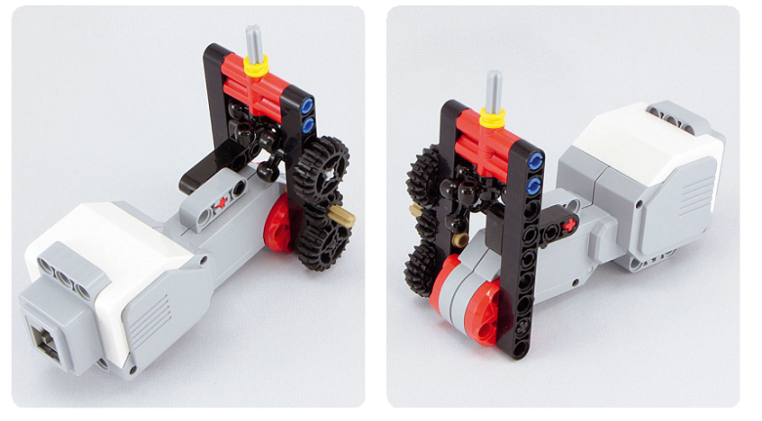
Метод «Визуального анализа» – сборка по наглядному изображению.
Например: собрать механизм изменения угла вращения по наглядному изображению. Доработать конструкцию. Дать практическое обоснование.

Slide 7
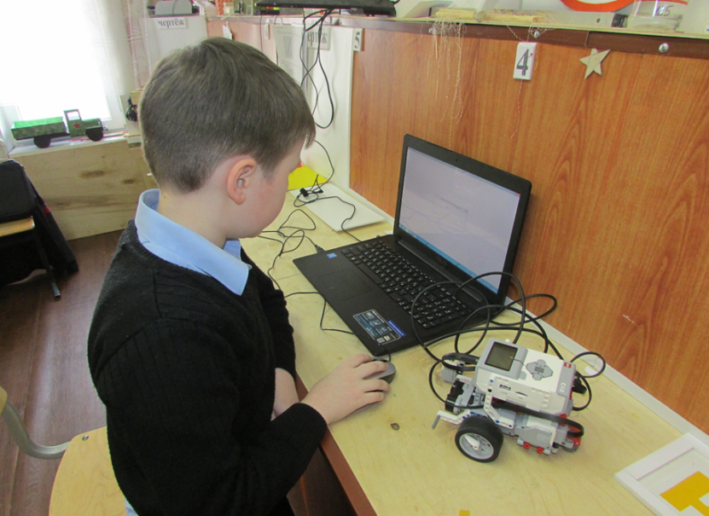
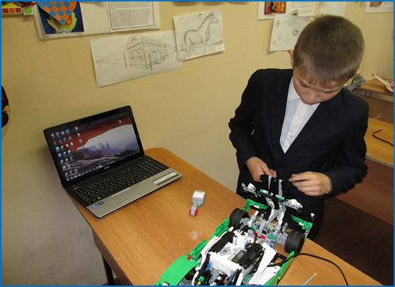
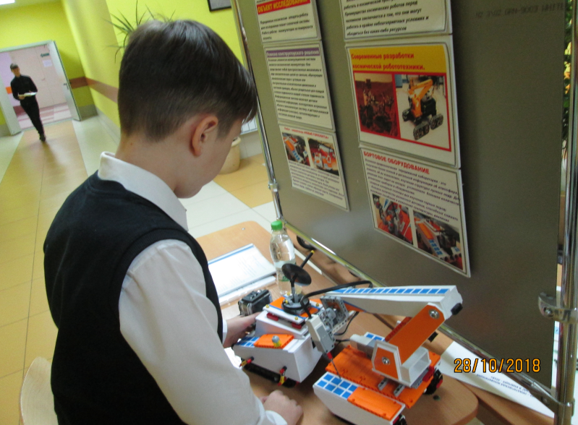
II «Базовый уровень»
2 ступень
«КОНСТРУИРОВАНИЕ+ПРОГРАММИРОВАНИЕ» – инженерное конструирование и программирование роботов.
Задачи 2 ступени:
Развитие инженерного мышления, навыков конструирования, программирования и использования роботов.
Обучение умению строить программируемые модели роботов.
Получение навыков работы с электронными элементами (электромотор, датчики движения и наклона).
Получение навыков алгоритма программирования и изучение программных средств управления роботами.

Slide 8
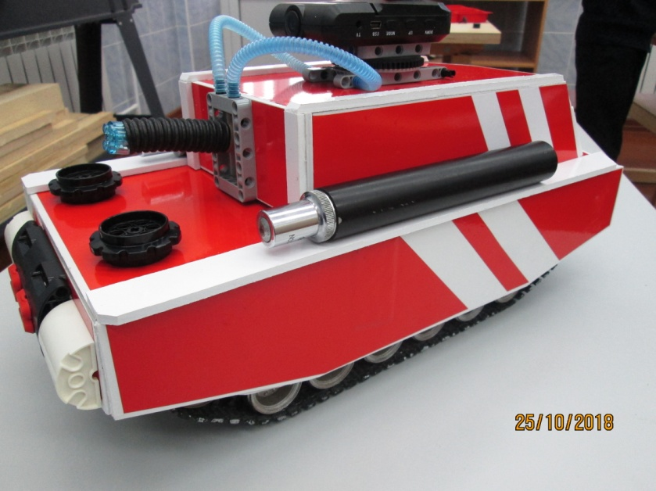
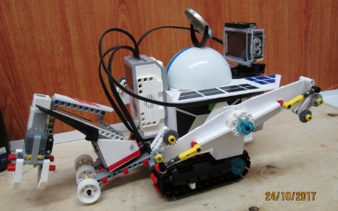
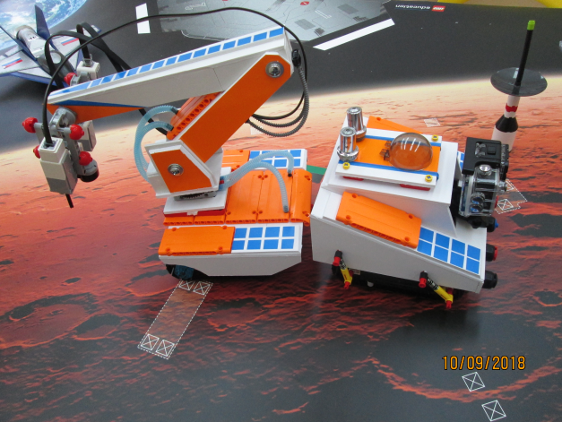
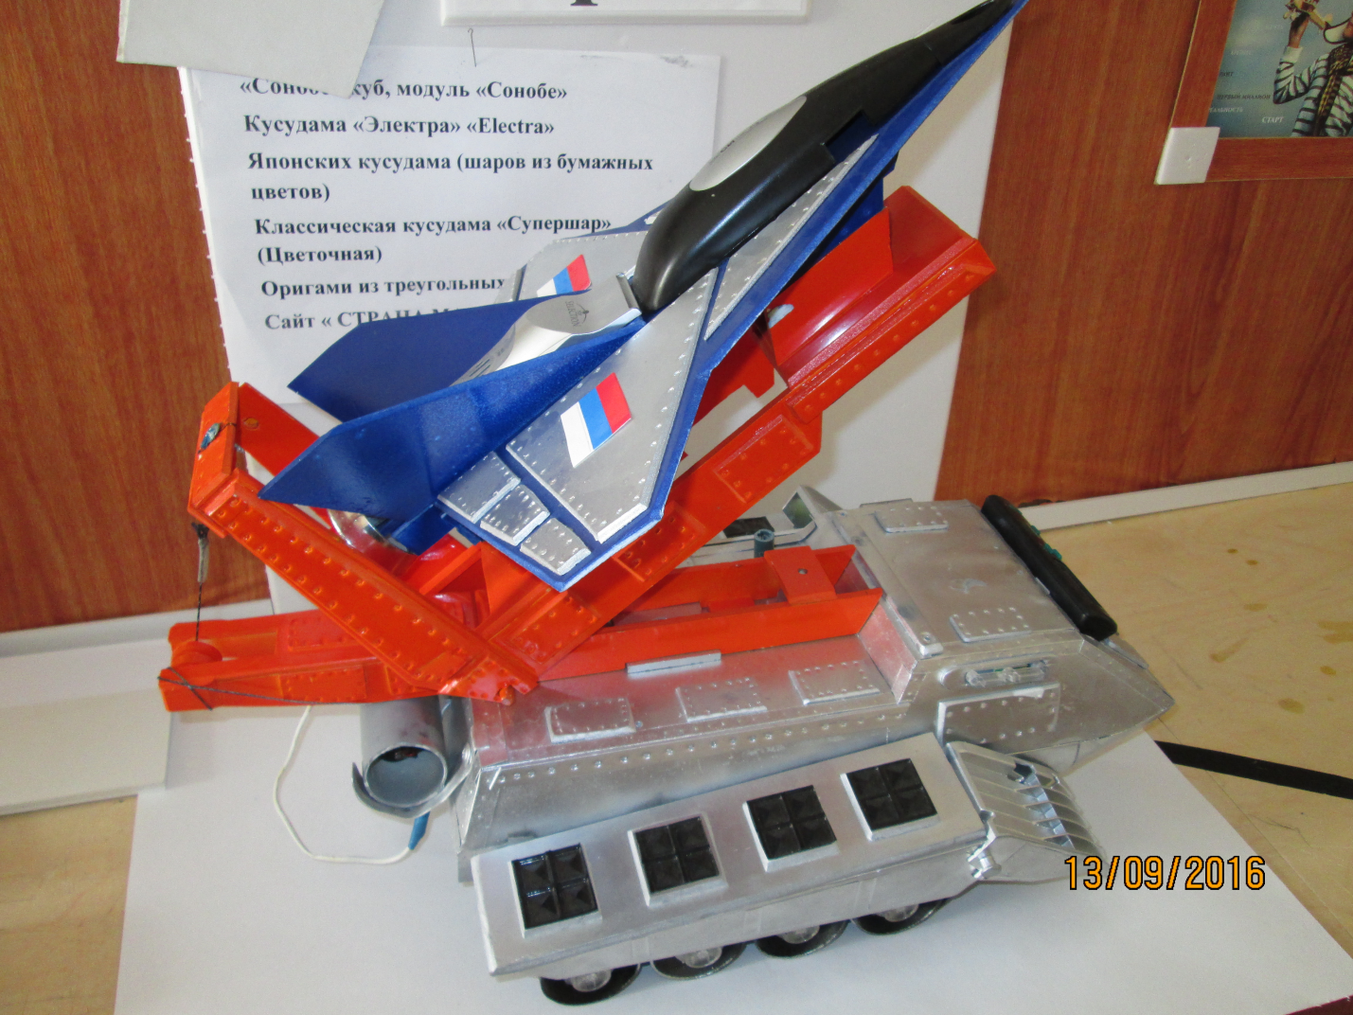
II «Базовый уровень»
3 ступень
«КОНСТРУИРОВАНИЕ+ПРОГРАММИРОВАНИЕ+ИНЖЕНЕРНАЯ КНИГА» – на этом этапе дети делают первые попытки создать свои собственные программируемые модели роботов, аппаратов, машин, манипуляторов. Учатся работать с проектной и технологической документацией, проводить испытания и вносить изменения в конструкцию.
Задачи 3 ступени:
Развитие инженерного мышления, навыков конструирования, программирования и использования дополнительных ресурсов и материалов.
Формирование знаний, практических умений и навыков работы с проектной документацией.

Slide 9
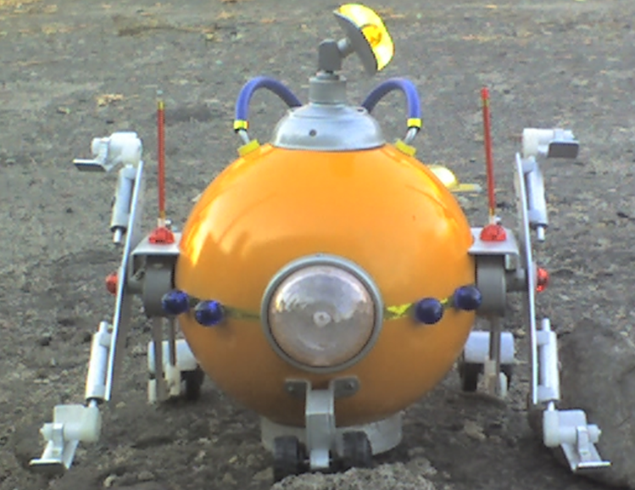
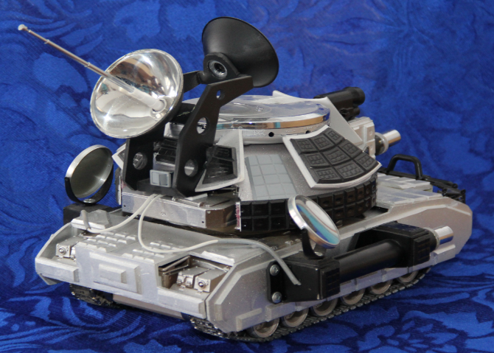
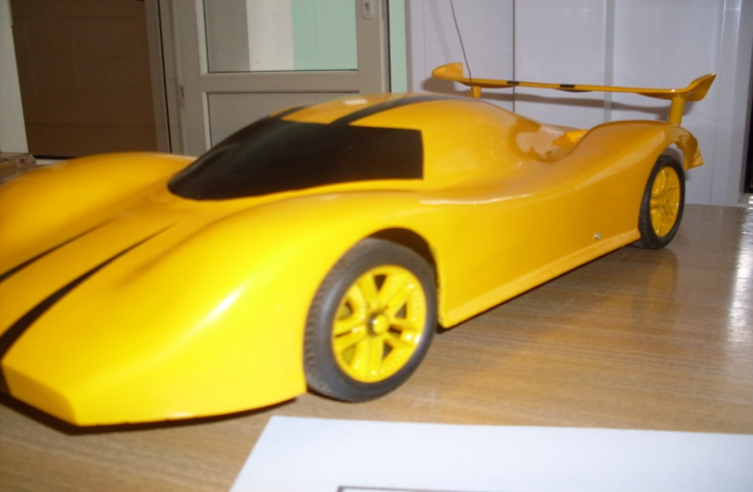
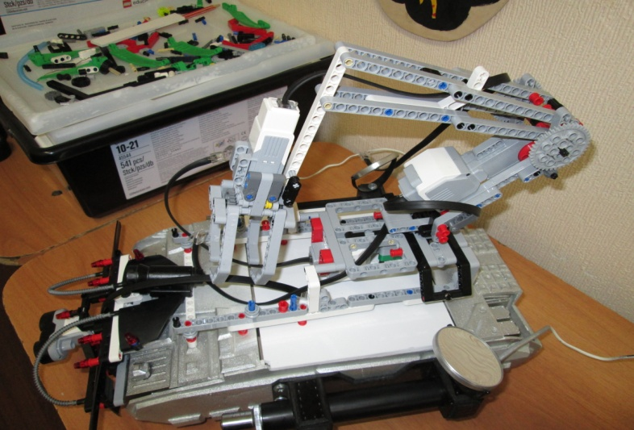
III «Продвинутый уровень»
4 ступень
«КОНСТРУИРОВАНИЕ+ПРОГРАММИРОВАНИЕ+ИНЖЕНЕРНАЯ КНИГА + 3D МОДЕЛИРОВАНИЕ» – на этом этапе обучающиеся учатся создавать модели в 3D редакторе, обрабатывают их в программном обеспечении принтера, вносят параметры печати (температура, % заполнения и т.д.) и самостоятельно распечатывают.
Задачи 4 ступени:
Ознакомление с современными технологиями создания и изготовления деталей и механизмов.
Знакомство с 3D редакторами.
Научить самостоятельно работать с 3D принтером.
Ознакомление учащихся с комплексом базовых технологий, применяемых при создании роботов.

Slide 10
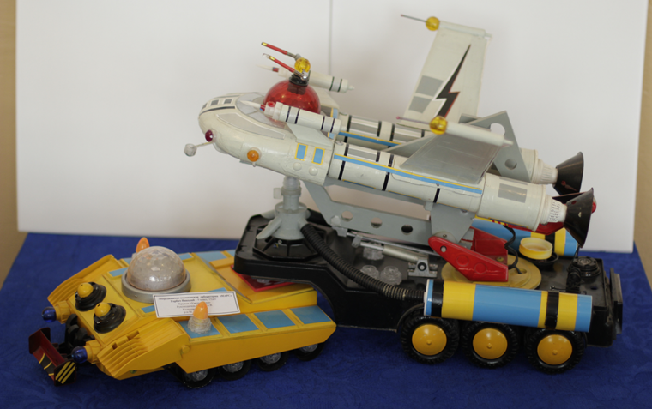
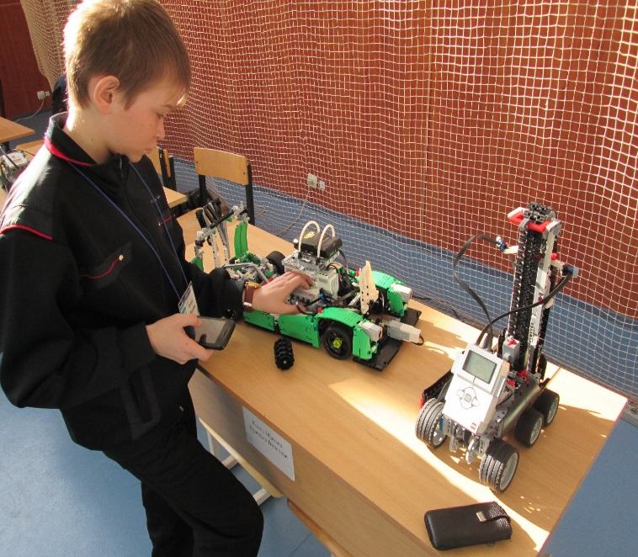
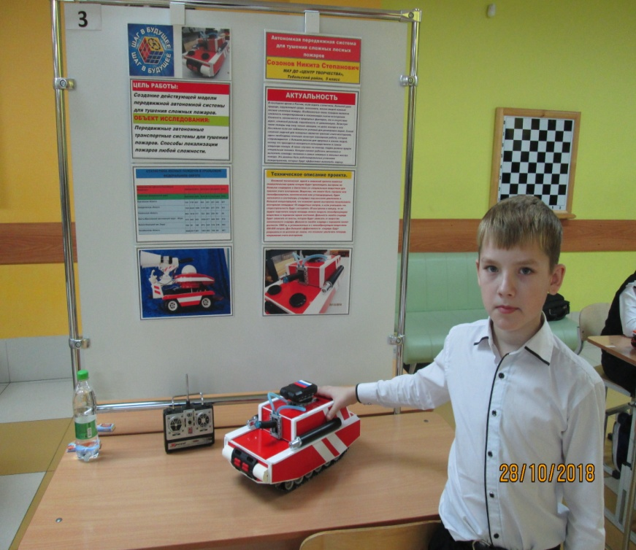
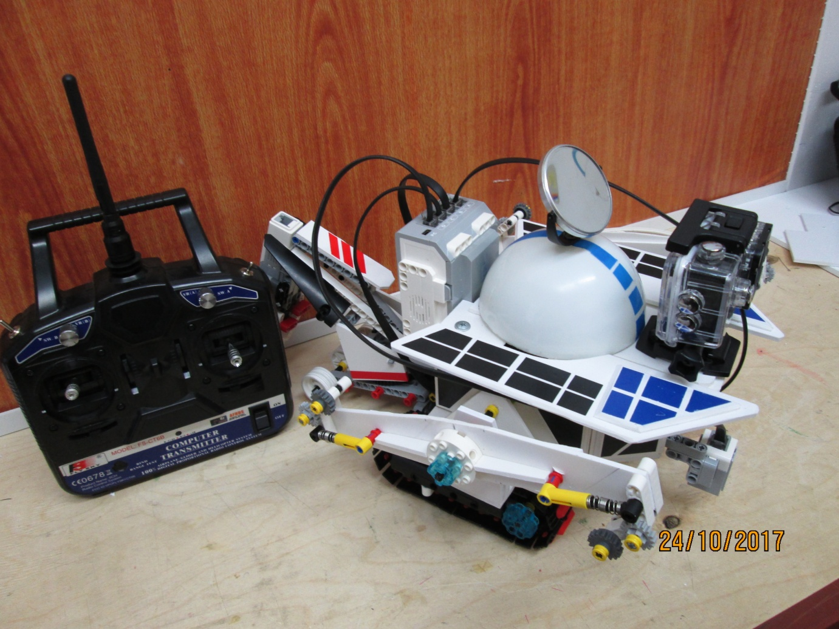
III «Продвинутый уровень»
5 ступень
«КОНСТРУИРОВАНИЕ+ПРОГРАММИРОВАНИЕ+ИНЖЕНЕРНАЯ КНИГА + 3D МОДЕЛИРОВАНИЕ+НАУЧНО-ТЕХНИЧЕСКИЕ ПРОЕКТЫ» – является венцом программы на котором дети показывают все свои знания, умения применить их на практике, в виде долгосрочного научно-технического проекта.

Slide 11
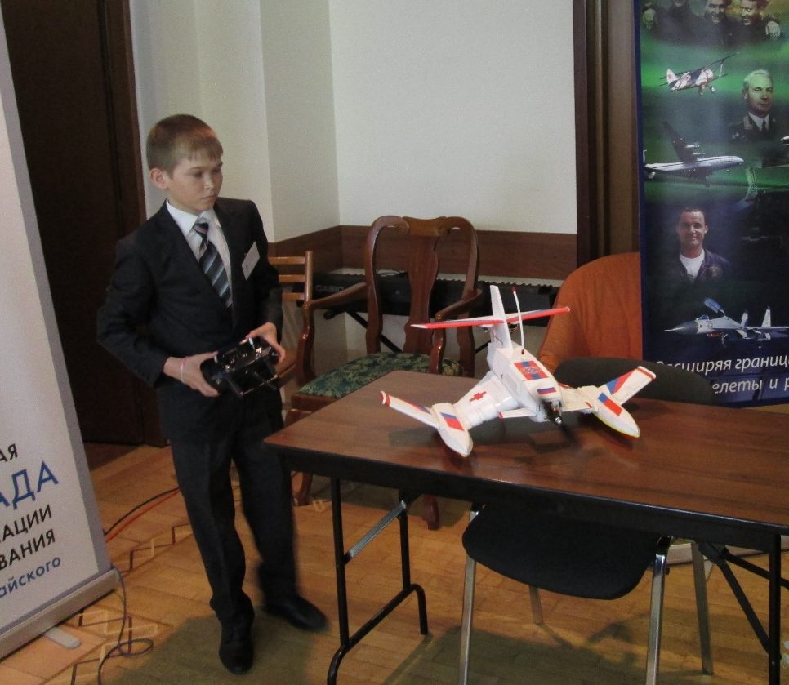
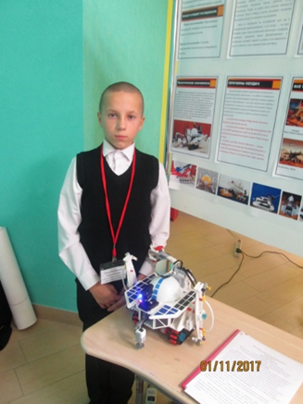
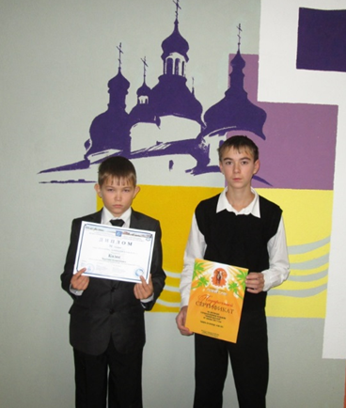
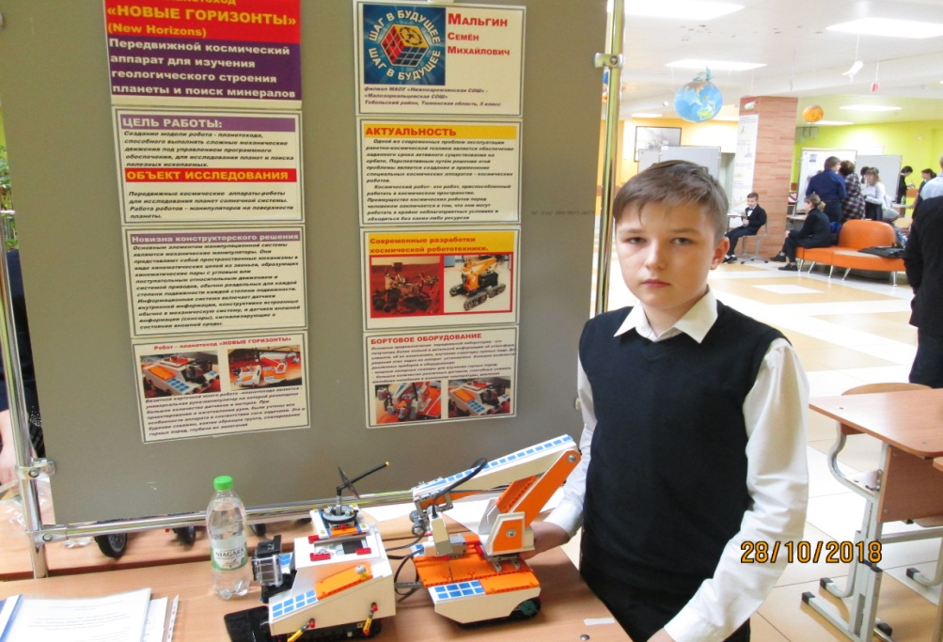
Кружковцы – участники различных конференциях, форумах, соревнованиях. Дважды становились победителями областного научного форума молодых исследователей «Шаг в будущее» были призёрами Российского соревнования юных исследователей «Шаг в будущее – Юниор».
Участие в финале международной авиатехнической олимпиаде в
г. Москве

